Slide 1
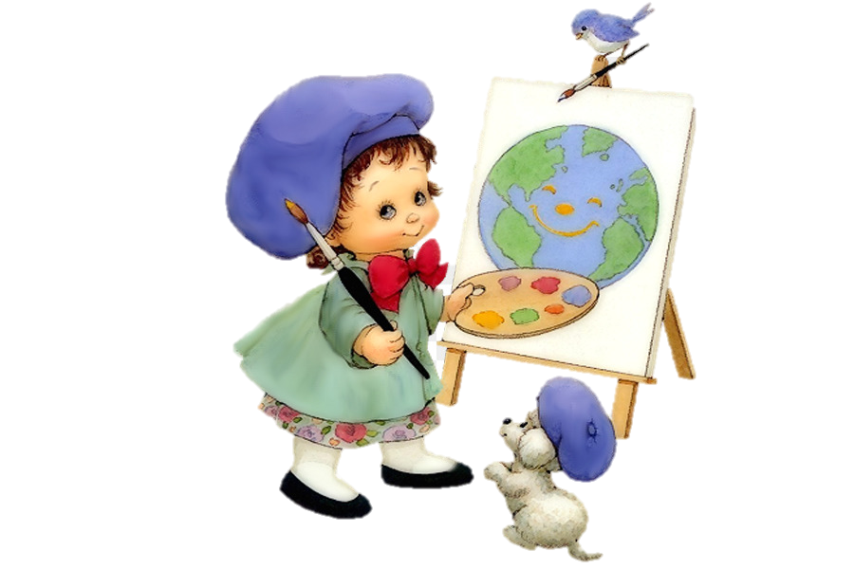
Урок ИЗО
(10.04.2020)
Ульяновская
Алена Дмитриевна

Slide 2
Отгадай, что спряталось за белой краской.

Slide 4
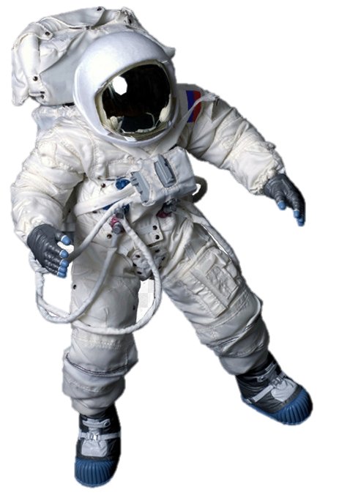
Отгадай, что спряталось за белой краской.

Slide 6
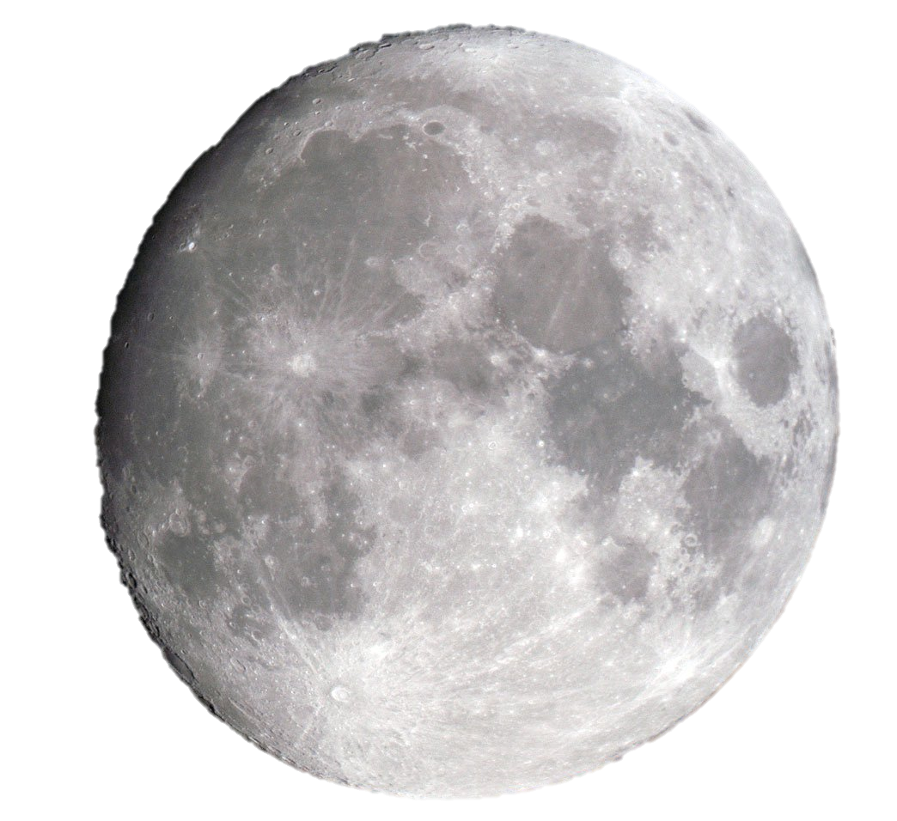
Отгадай, что спряталось за белой краской.

Slide 7
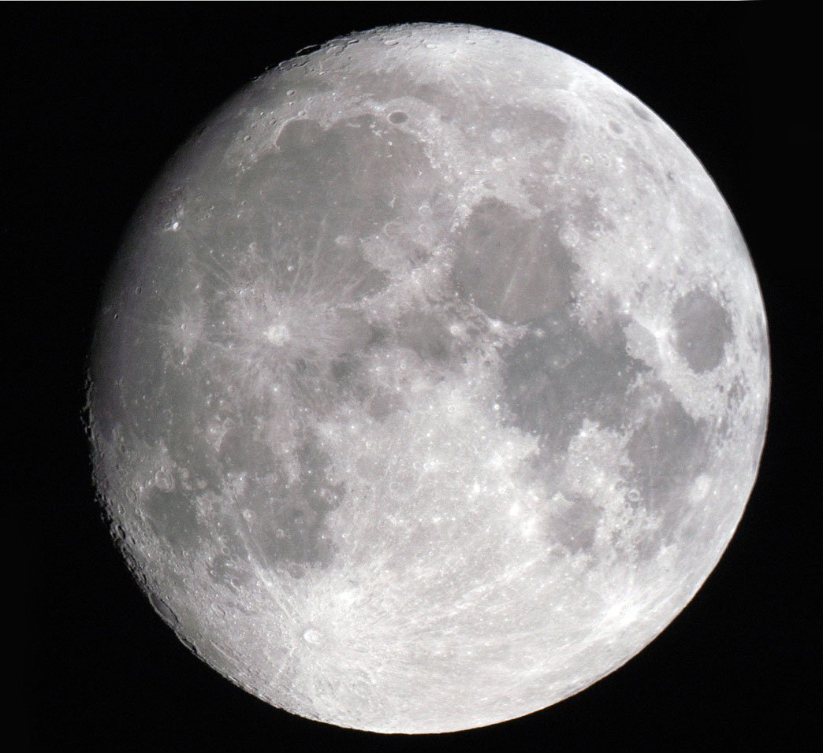

Slide 8
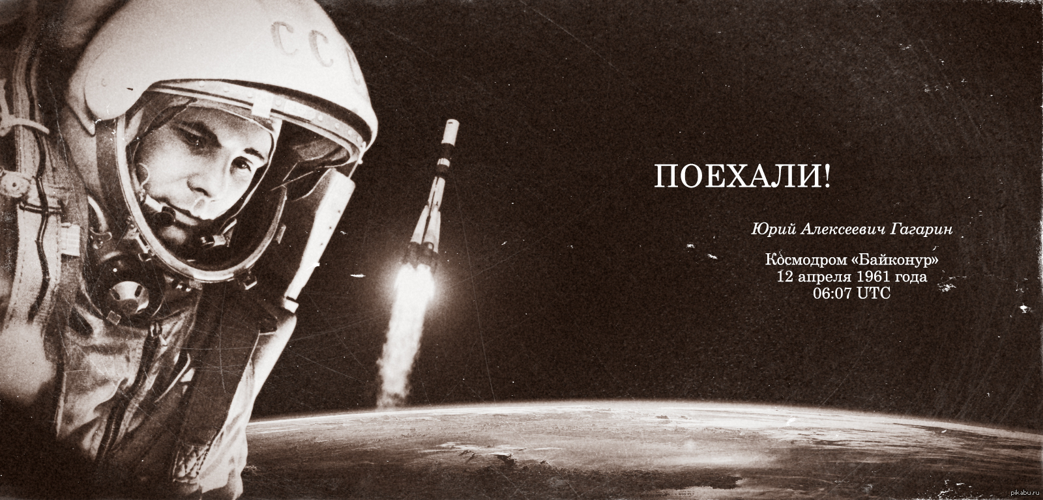

Slide 9
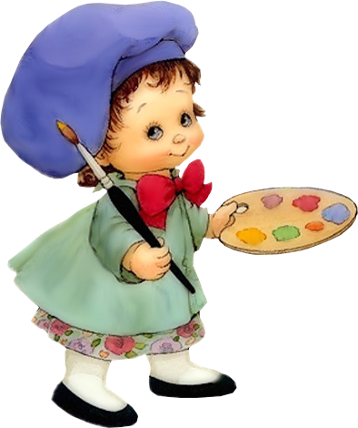
Техника «граттаж» - это
способ выполнения рисунка путём процарапывания острым инструментом бумаги или картона, залитых гуашью. Другое название техники — воскография.
Посмотри, что у нас получится!

Slide 10
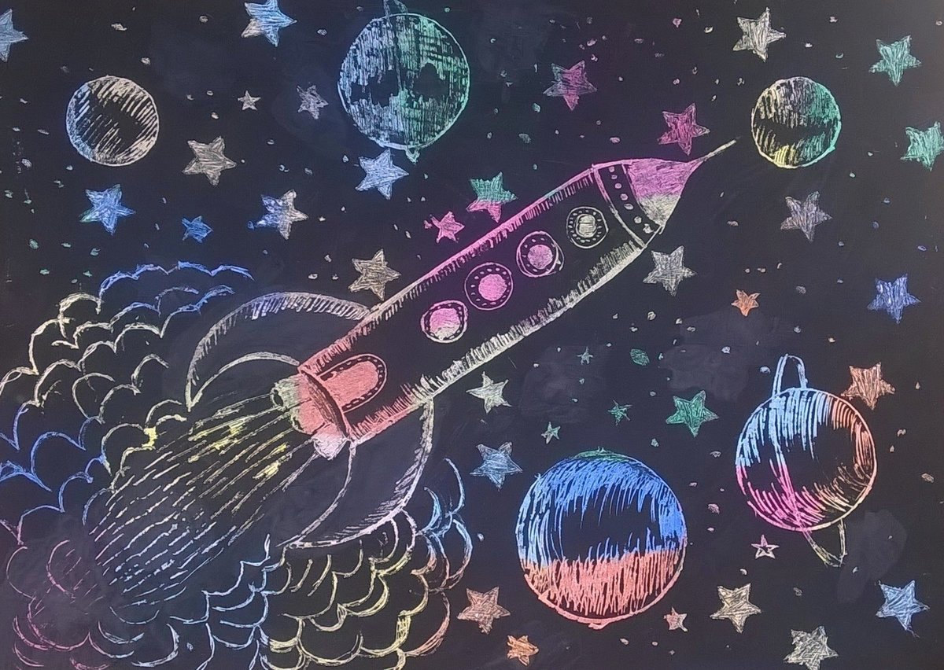

Slide 11
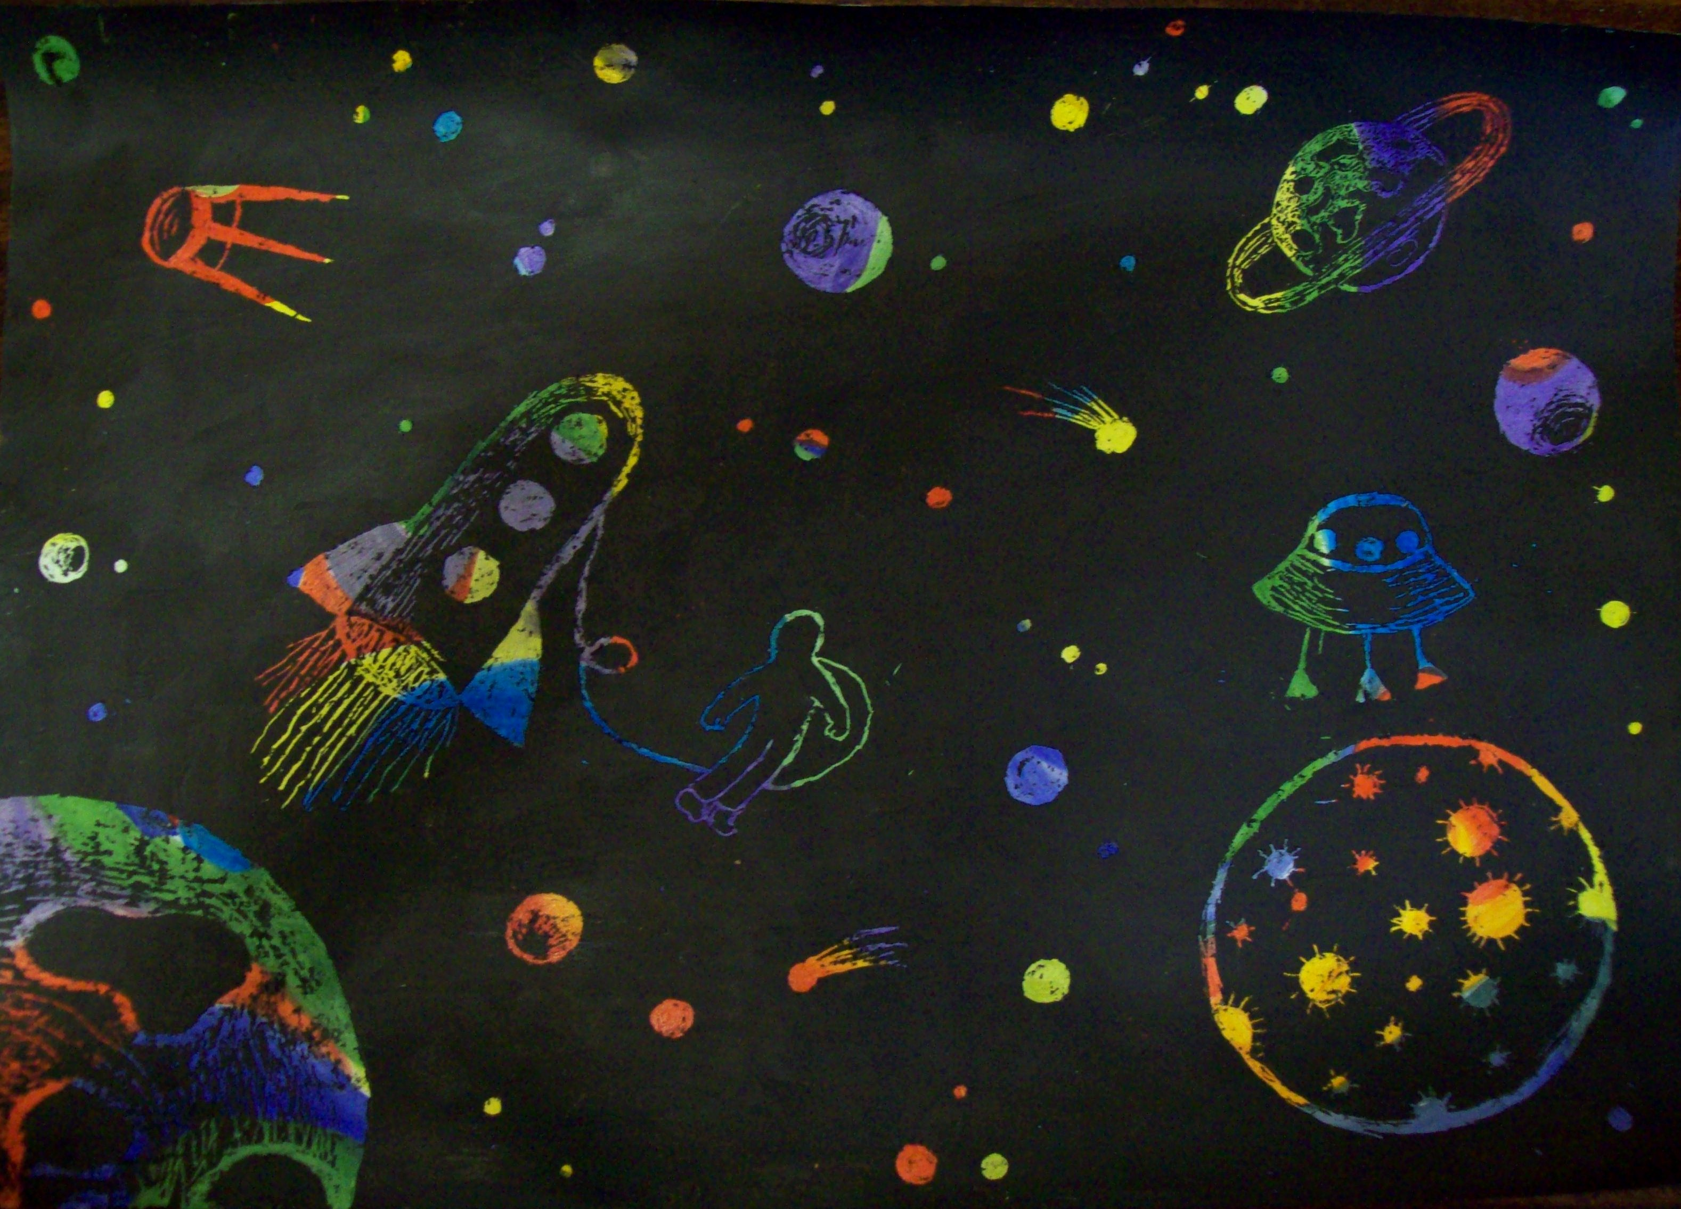

Slide 12
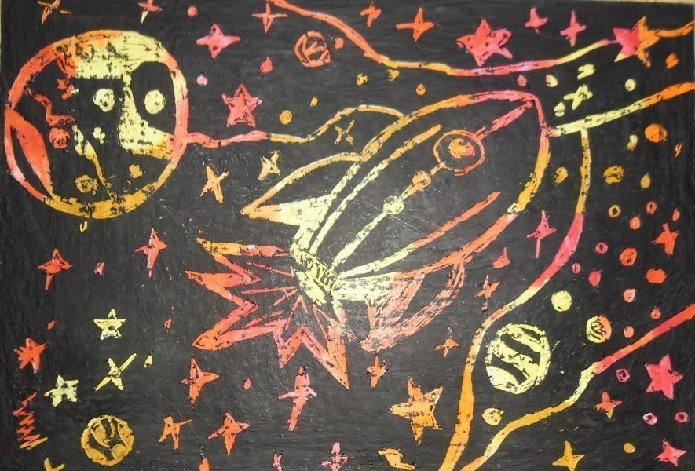

Slide 13
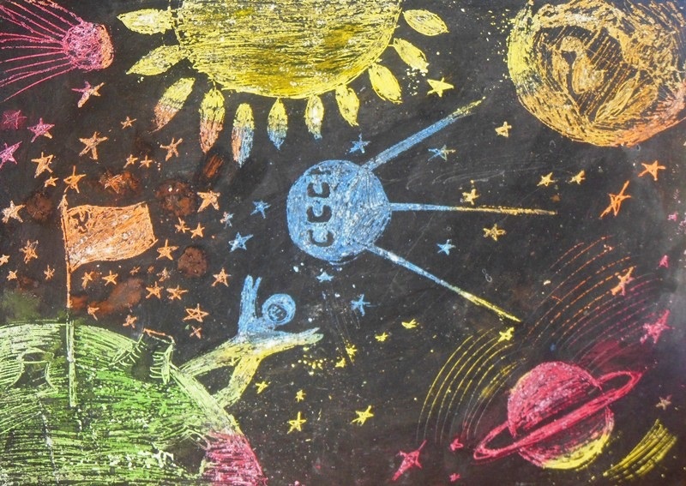

Slide 14
Этапы выполнения работы
1. Подготовка основы
2. Изготовление ракеты
3. Сборка композиции и декорирование

Slide 15
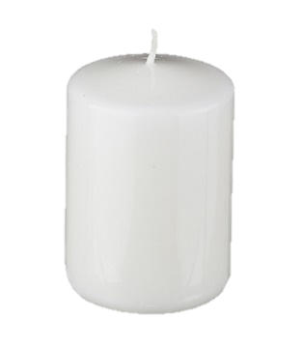
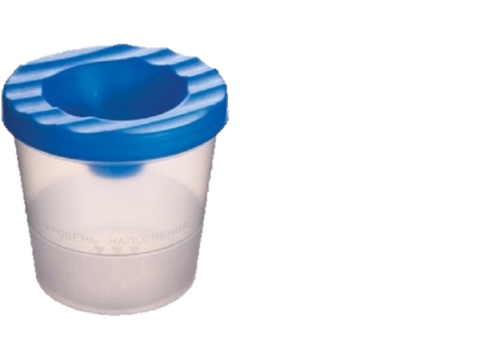
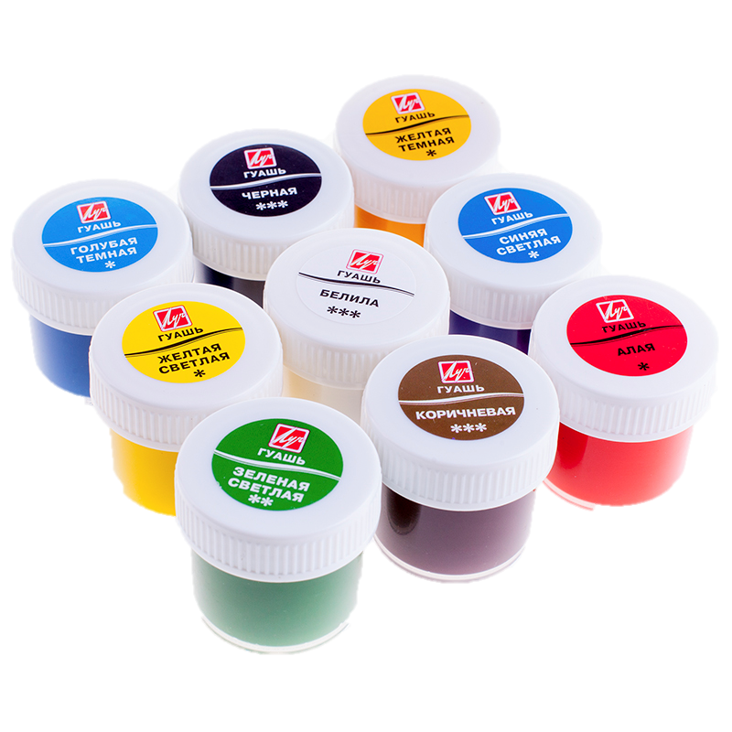
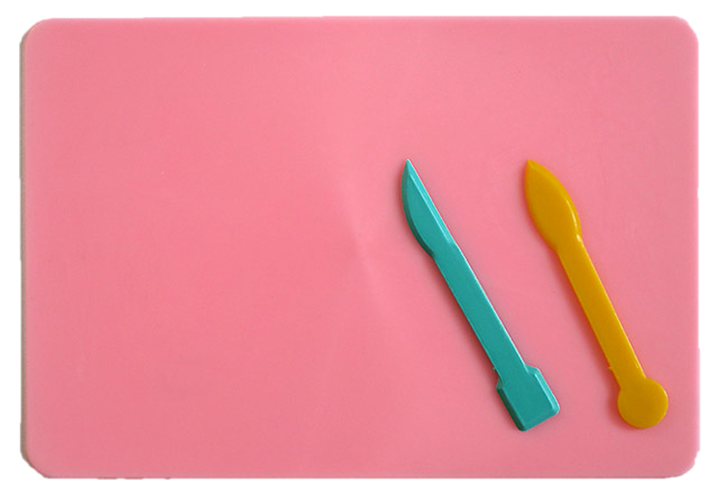
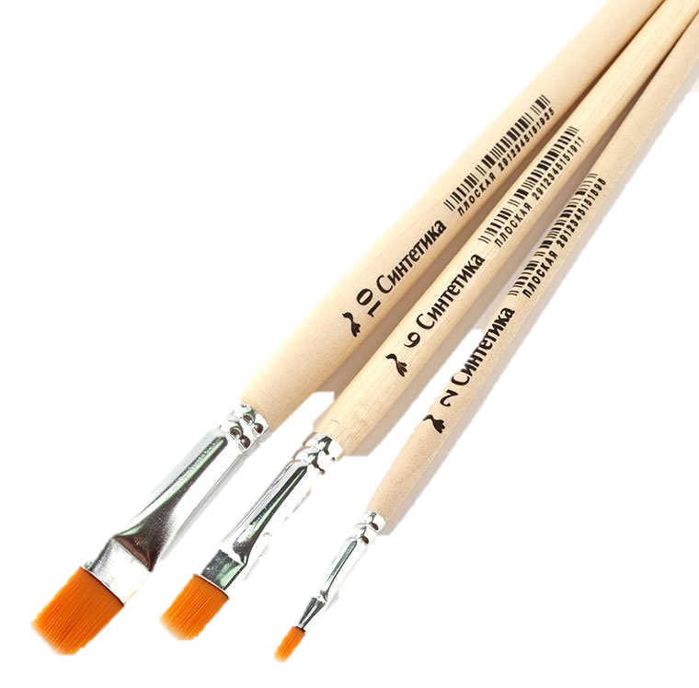
Вариант выполнения №1
Необходимые материалы
Доска или клеенка
Заостренная стека / зубочистки
Плотная бумага А4
Ножницы
Восковая свеча
Баночка с водой
Кисти
Гуашь

Slide 16
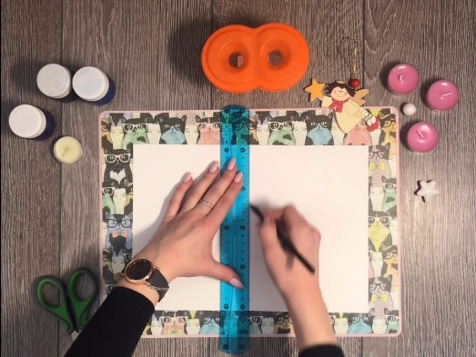
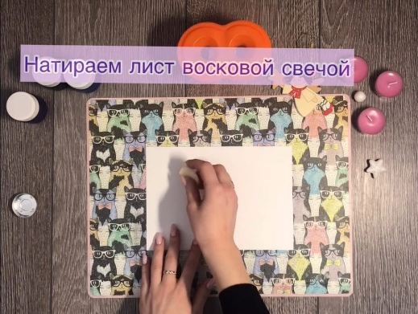
Вариант выполнения №1
Инструкция
1. Подготовка основы
1. Лист А4 делим пополам.
2. Половинку листа А4 натираем восковой свечой.

Slide 17
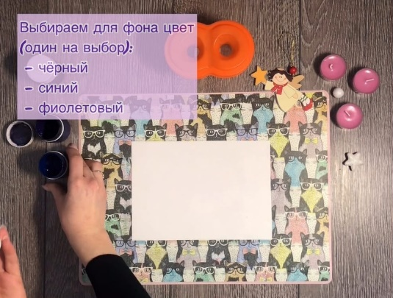
Вариант выполнения №1
Инструкция
2. Заливка фона
1. Выбираем цвет для фона (один на выбор):
Черный;
Синий;
Фиолетовый
2. Наносим на лист густой слой краски.
3. Оставляем основу просохнуть минут на 20.

Slide 18
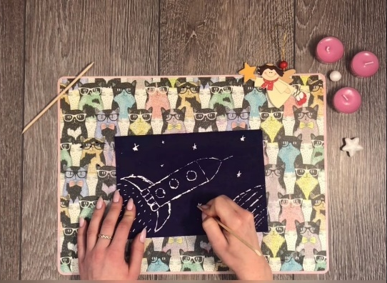
Вариант выполнения №1
Инструкция
3. Процарапывание рисунка
1. После полного высыхания краски, возьмите заострённую стеку или зубочистку.
2. Процарапываем стекой или зубочисткой рисунок на тему «Космос». Вы можете повторить мой рисунок или придумать свой.

Slide 19
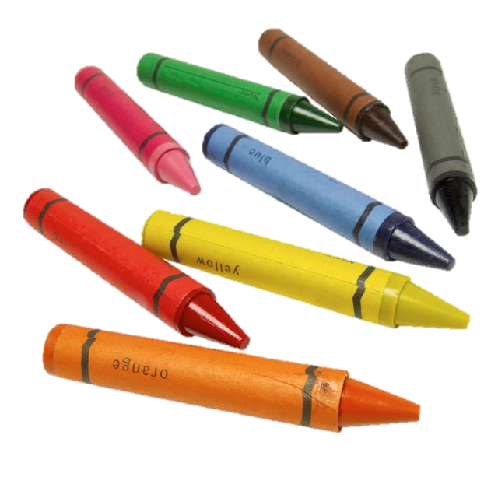
Вариант выполнения №2
Необходимые материалы
Доска или клеенка
Заостренная стека / зубочистки
Плотная бумага А4
Ножницы
Восковые мелки
Баночка с водой
Кисти
Гуашь

Slide 20
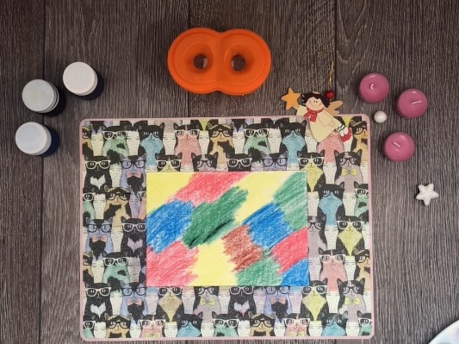
Вариант выполнения №2
Инструкция
1. Подготовка основы
1. Лист А4 делим пополам.
2. Раскрашиваем половинку листа А4 цветными восковыми мелками так, как нам хочется.

Slide 21
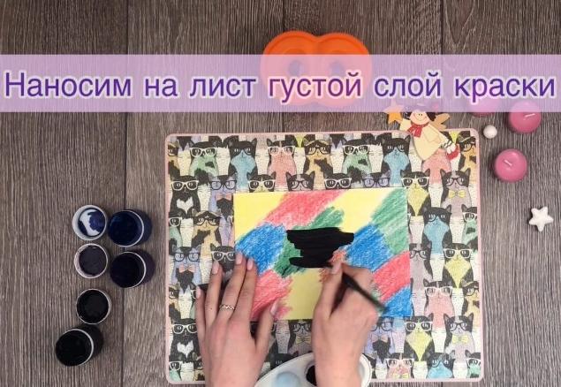
Вариант выполнения №2
Инструкция
2. Заливка фона
1. Выбираем цвет для фона (один на выбор):
Черный;
Синий;
Фиолетовый
2. Наносим на лист густой слой краски.
3. Оставляем основу просохнуть минут на 20.

Slide 22
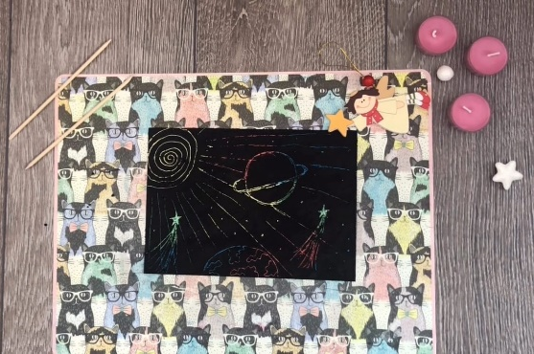
Вариант выполнения №2
Инструкция
3. Процарапывание рисунка
1. После полного высыхания краски, возьмите заострённую стеку или зубочистку.
2. Процарапываем стекой или зубочисткой рисунок на тему «Космос». Вы можете повторить мой рисунок или придумать свой.

Slide 23
Творческих успехов!

